Slide 1
Eclipse安裝教程

Slide 2
Eclipse
https://www.eclipse.org/downloads/

Slide 3
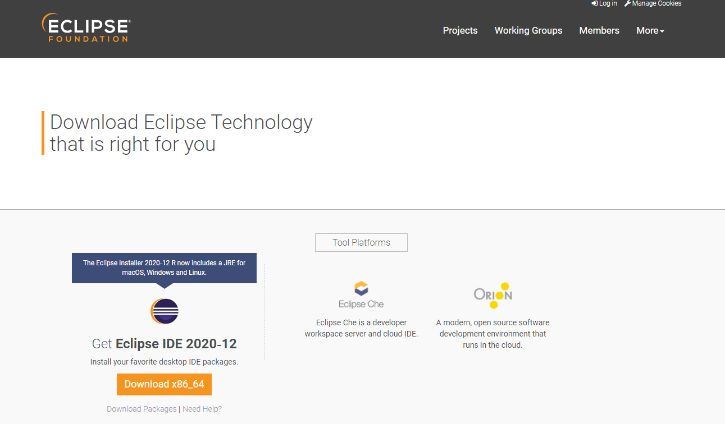

Slide 4
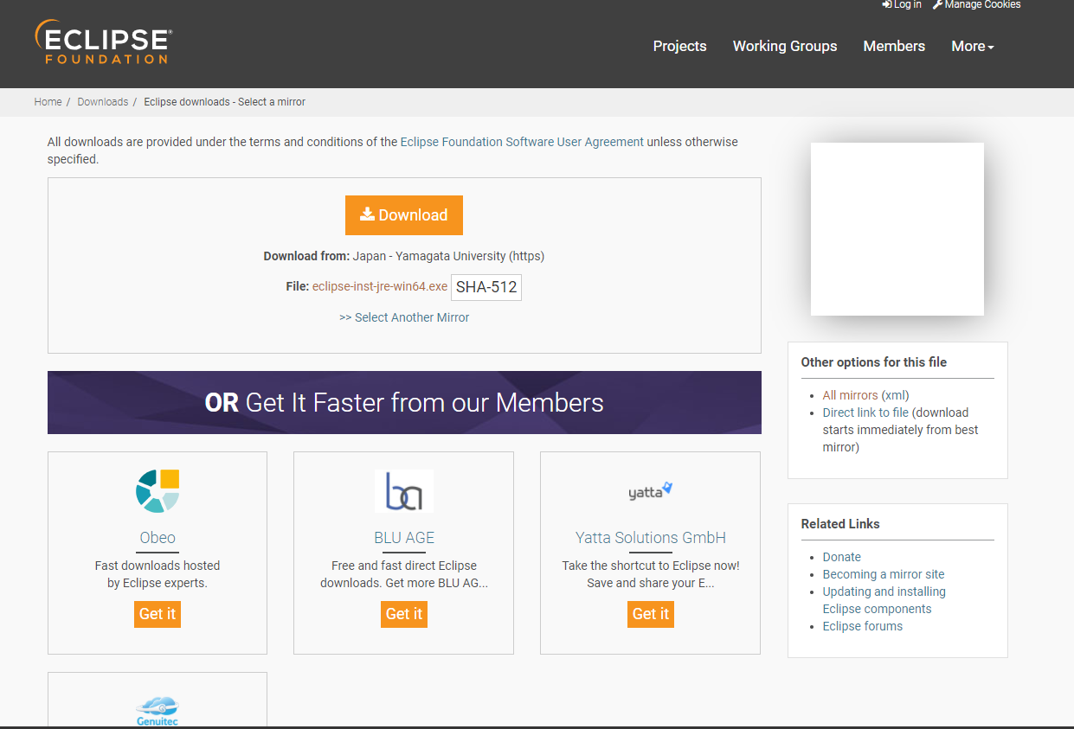

Slide 5
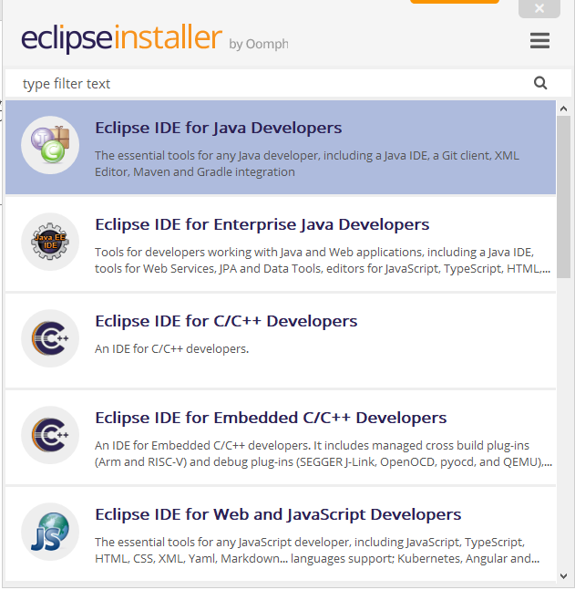
下載完成後雙擊打開.exe檔

Slide 6
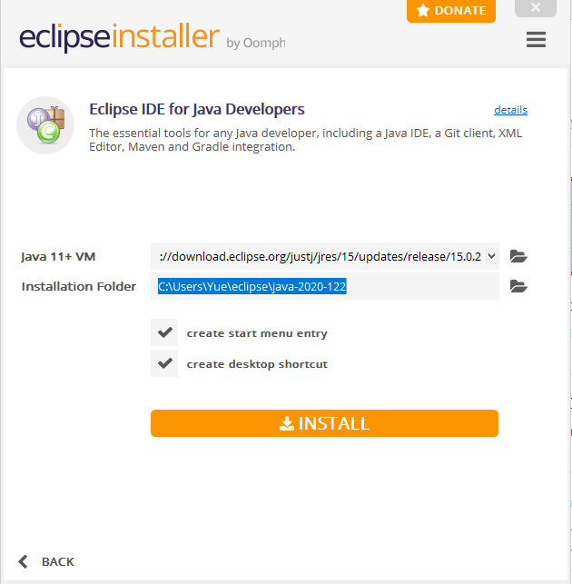
按下去後完成就代表安裝完成了!

Slide 7
試跑Ecplise

Slide 8
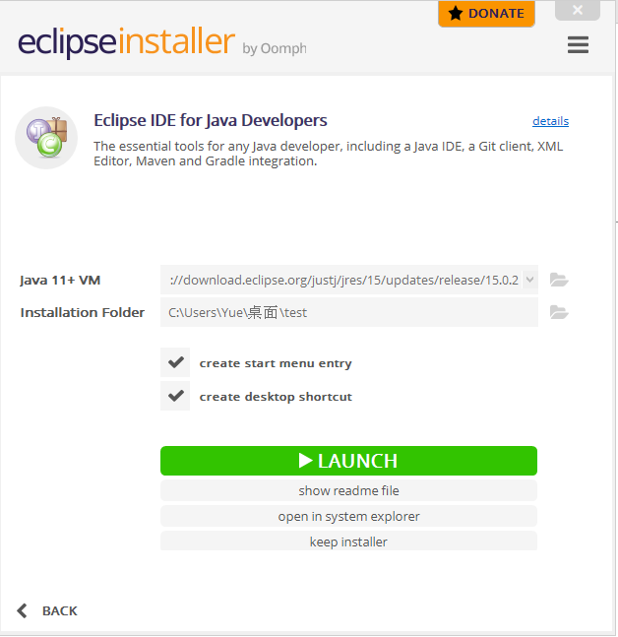

Slide 9
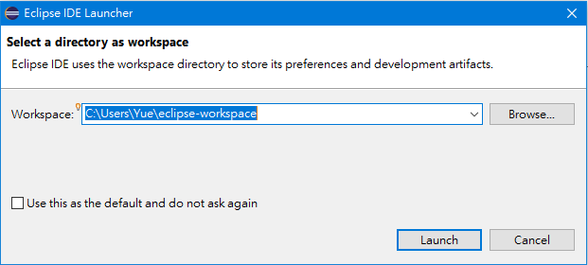
注意:未來新增的程式碼都會存在這邊，最好選在你找的到的地方
是否要預設在這個資料夾，不勾的話每次打開eclipse都可以自己選

Slide 10
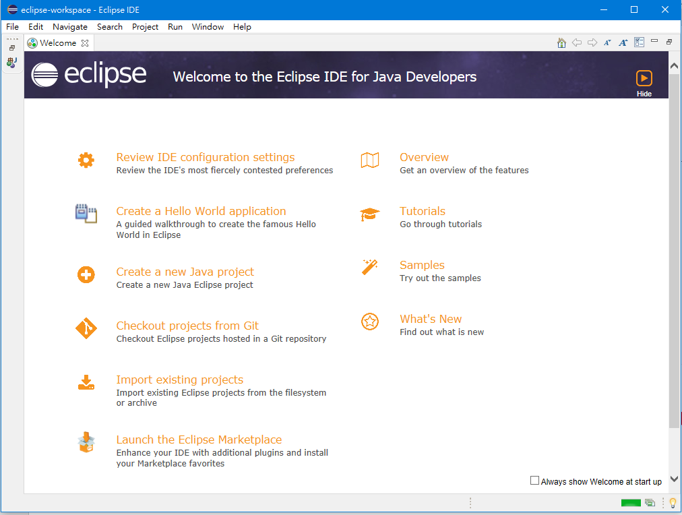
打開後的畫面

Slide 11
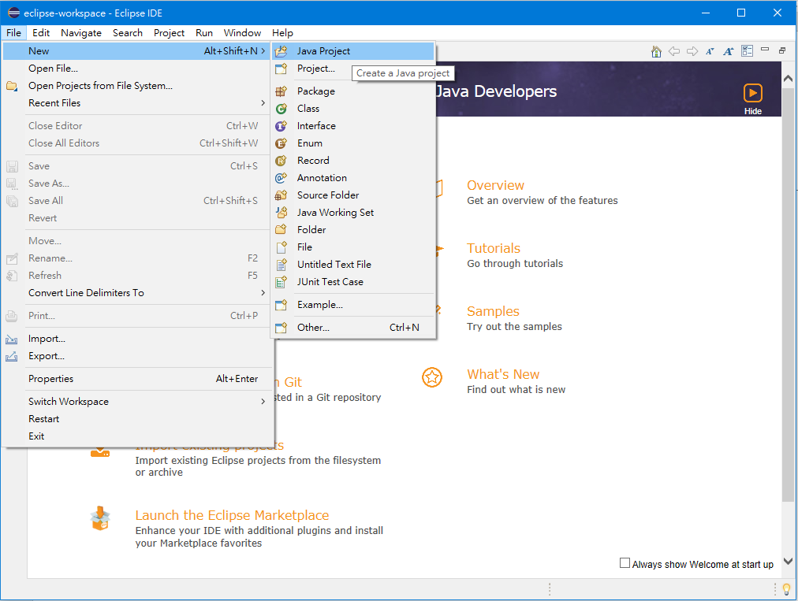

Slide 12
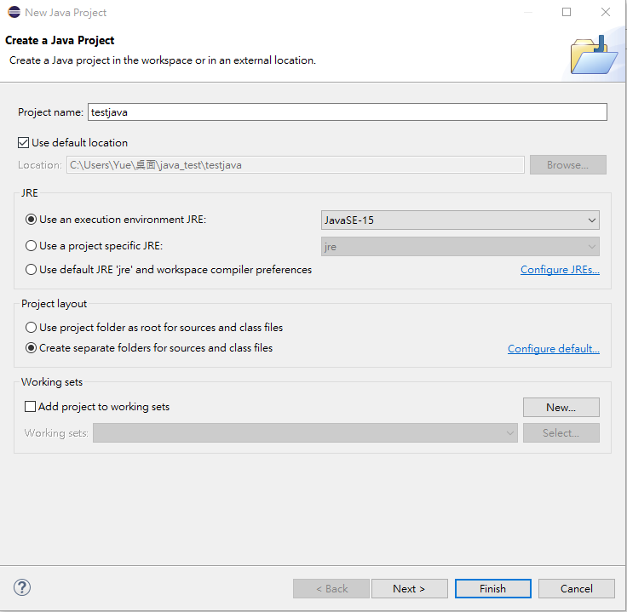
記得打上名字

Slide 13
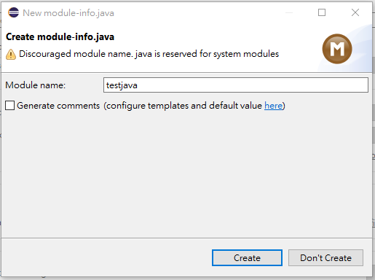

Slide 14
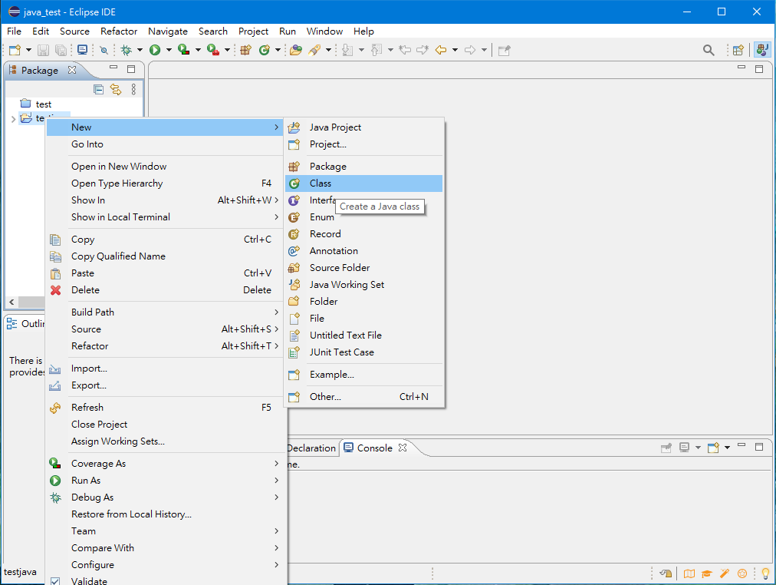

Slide 15
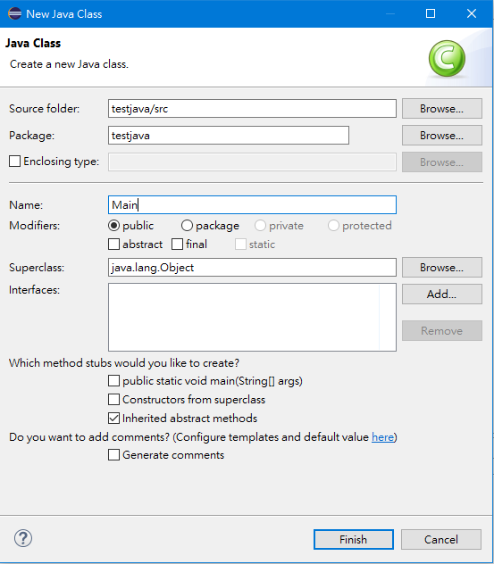
記得打上名字
勾選

Slide 16
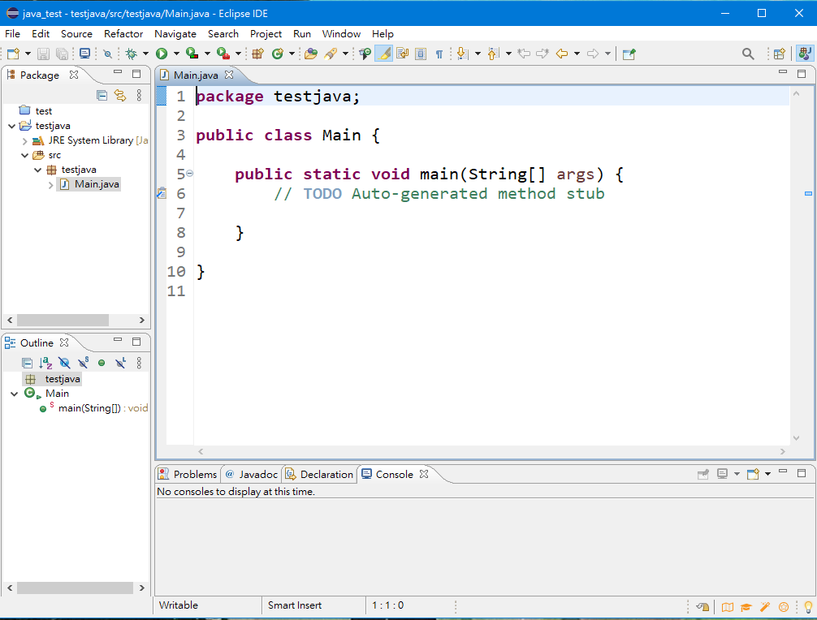

Slide 17
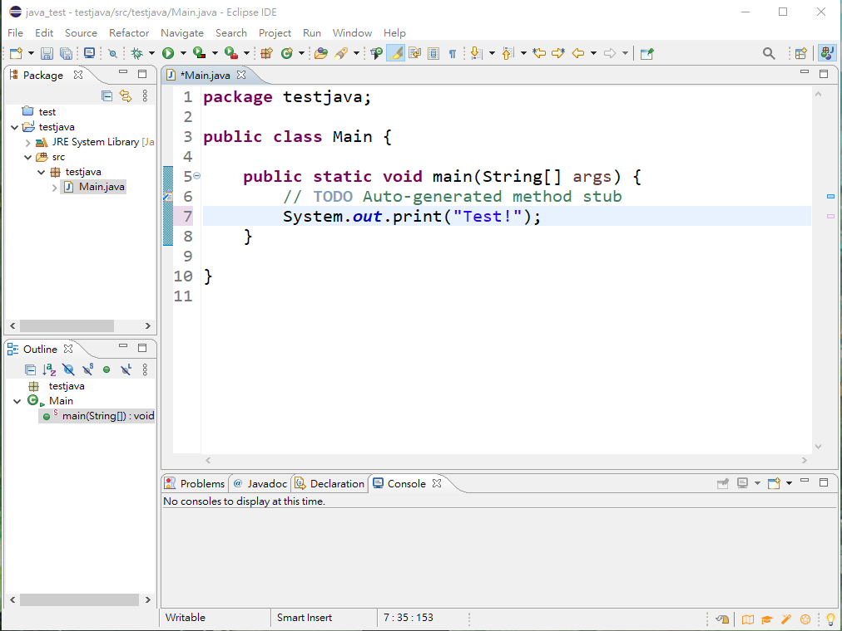
打上輸出

Slide 18
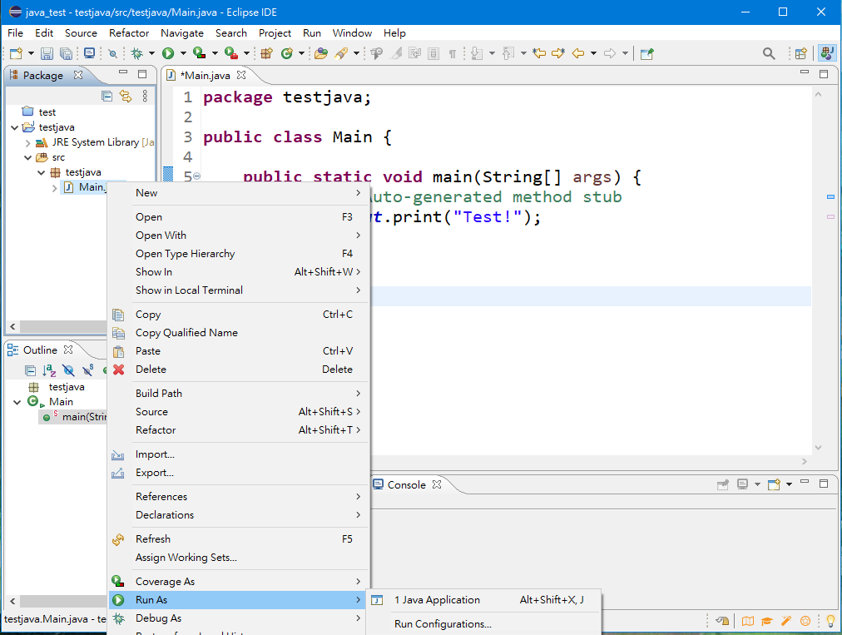

Slide 19
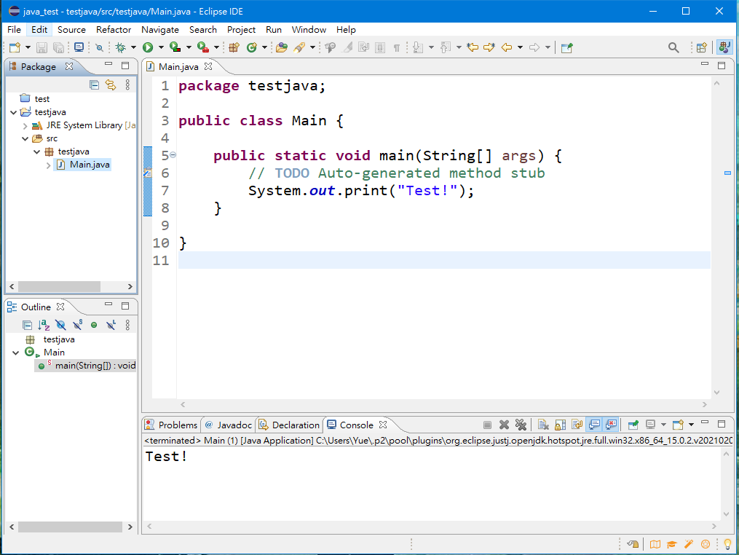
出現 “Test!” 就代表程式可以正常執行!
環境安裝和測試結束!

